Slide 1
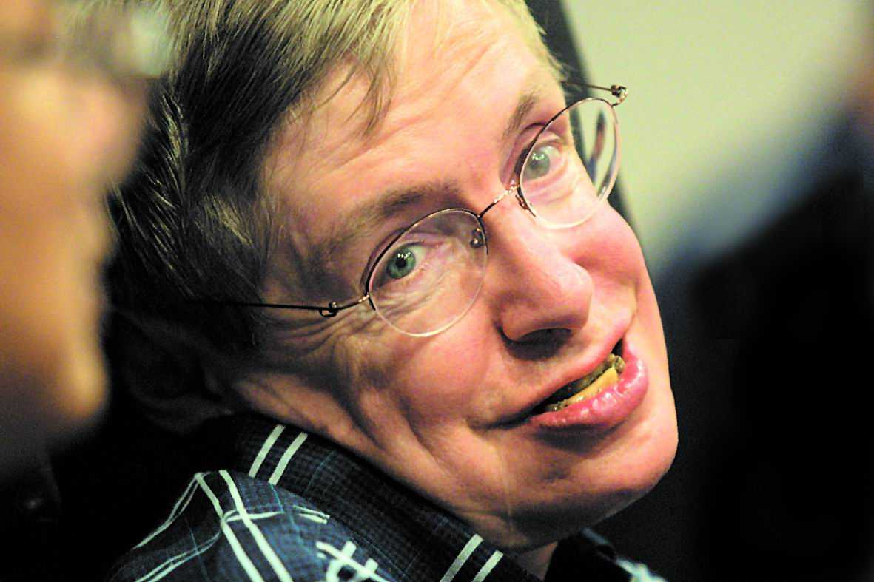
不是时间在流逝，而是我们自己在流逝。
——霍 金
宇宙的未来
作者：霍金

Slide 2
作者简介
⊙称誉：“轮椅上的传奇科学家”和“继爱因斯坦之后最杰出的物理学家”“引力物理科学巨人”
⊙生平：1942年，牛津，“牛津大学” 和“剑桥大学”
⊙ 病症：“肌萎缩性侧索硬化症”和“肺炎（穿气管手术）”
⊙理论：“黑洞蒸发理论”和“量子宇宙论”
⊙目标:“第一推力”
⊙著作：《时间简史》
⊙职位：卢卡逊数学讲座最高教授之职
⊙精神：不向厄运低头的精神

Slide 3
总结霍金
科学家、物理学家，不仅敬重理论物理方面的贡献，
更在于他在身患绝症、全身瘫痪的情况下所作出的
贡献。
从“身残志不残”的霍金身上,能感受到他高尚的人格魅力，战胜自我、挑战极限、追求科学的顽强品质。

Slide 4
内容探究
第一部分（1）：说明本文主题，强调科学家对预言宇宙未来充满信心。

Slide 5
第二部分（2——5）：述说古代巫师的预言模棱
两可，技巧在于解释，为后文作铺垫。
第2段：巫师们的模棱两可而真正技巧在于 解释。
第3段：预言家对自己预言的失败。
第4、5段：近代末日预言者不设定日期，为失败找借口。

Slide 6
这篇讲演的主题是预言宇宙的未来,为什么开
篇（1——5）先罗列了一些巫师们预言屡屡失败
的尴尬的事件？
通过对比说明巫师们的预言缺乏科学根据，
只是一些模棱两可的判断，而真正的技巧
在于解释。这与科学家的预言有很大的区别。

Slide 7
第三部分（6）
科学并非都可预言，但是在大尺度下，可以预言宇宙的未来。

Slide 8
第四部分（7——10）：地球上的科学会呈现混沌性质，有很多方面无法预言。
第7段：科学定律不影响宇宙的未来演化。
第8段：宇宙会呈现出混沌的性质 。
第9段：在不稳定或混沌系统中，一般存在一个时间尺度 。
第10段：对大脑的预言、对社会生活的预言是很难的，因其具有混沌行为 。

Slide 9
第五部分（11——13）：论证宇宙的行为在大尺度下是简单的，因此我们可以预言宇宙的未来。
第11段：宇宙正在膨胀，星系间的距离随时间在增加，所们预言的误差越来越大。
第12段：宇宙的膨胀是平滑而非混沌的。
第13段：宇宙的行为在非常大尺度下是简单的，表明我们可以预言宇宙遥远的未来。

Slide 10
第六部分（14-16）：对于宇宙的未来关键在
于：平均密度是多少? 这是本文探讨的核心
第14段：宇宙平均密度 〉临界值
第15段：宇宙平均密度〈 临界值
第16段：宇宙的未来，关键在于：平均密度是多少?

Slide 11
第七部分（17-18）：宇宙中存在许多暗物质，因此不能根据可见天体的质量判断宇宙的平均密度。
第17段：什么是暗物质？暗物质的一个证据来自螺旋星系 。
第18段：暗物质另一个证据来自星系团 。

Slide 12
第八部分（19-21）：依观测可预言宇宙会无限膨胀
第19段：太阳的未来：太阳——红巨星——白矮星
第20段：黑洞的形成（恒星——黑洞）
第21段：粒子逃离黑洞，宇宙如果膨胀，黑洞最终会蒸发。

Slide 13
第九部分（22——23）：论述也许存在足够的暗物质，那么宇宙就会坍缩。
第22段：
还有未被我们探测到的暗物质
第23段：
也许存在足够的暗物质，使宇宙坍缩。

Slide 14
介绍宇宙必须刚好具有
临界密度的两种解释
第十部分（24——25）：
第24段：
人择原理
第25段：
暴涨理论

Slide 15
第十一部分（26段）
总结全文，再次阐明对宇宙未来
的观点——宇宙的未来可能继续
膨胀也可能开始收缩。

Slide 16
整体感知
然后请用一句话 简要地概括出本文的主要内容是什么？
本文要讲的是宇宙的未来问题，作者预测了宇宙的两种结局：或者永远膨胀，或者停止膨胀开始收缩，并最终坍缩成一点。

Slide 17
霍金对预言宇宙未来的主要观点？
宇宙的膨胀和坍缩与宇宙的平均密度有关，
如果平均密度小于某个临界值，它就会永远
膨胀。如果平均密度大于临界值，宇宙就会
坍缩，时间本身就会终结。（16段）

Slide 18
在螺旋星系和星系团中应该存在有某种看不见的暗物质，它的引力吸引足以把高速旋转的星系牢牢抓住，不至于使这些星系或星系团飞散开去。（17段）

Slide 19
如果宇宙继续膨胀下去，五十亿年后，太阳将耗尽它的核燃料，变成一颗白矮星。在大约一百亿年后，具有太阳质量的恒星将变成白矮星或中子星，具有更大质量的恒星会变成黑洞。（19—20段）

Slide 20
黑洞中粒子的速度有可能超过光速逃出黑洞，只要有足够长的时间，巨大的黑洞也可以“蒸发”掉。（21段）

Slide 21
作 业
讨论题？
本文是霍金对宇宙未来的预言，
那你们又是怎么看待宇宙的未来?
你们相信有世界未日吗？

Slide 22


